Slide 1
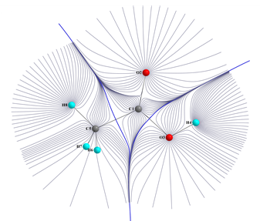
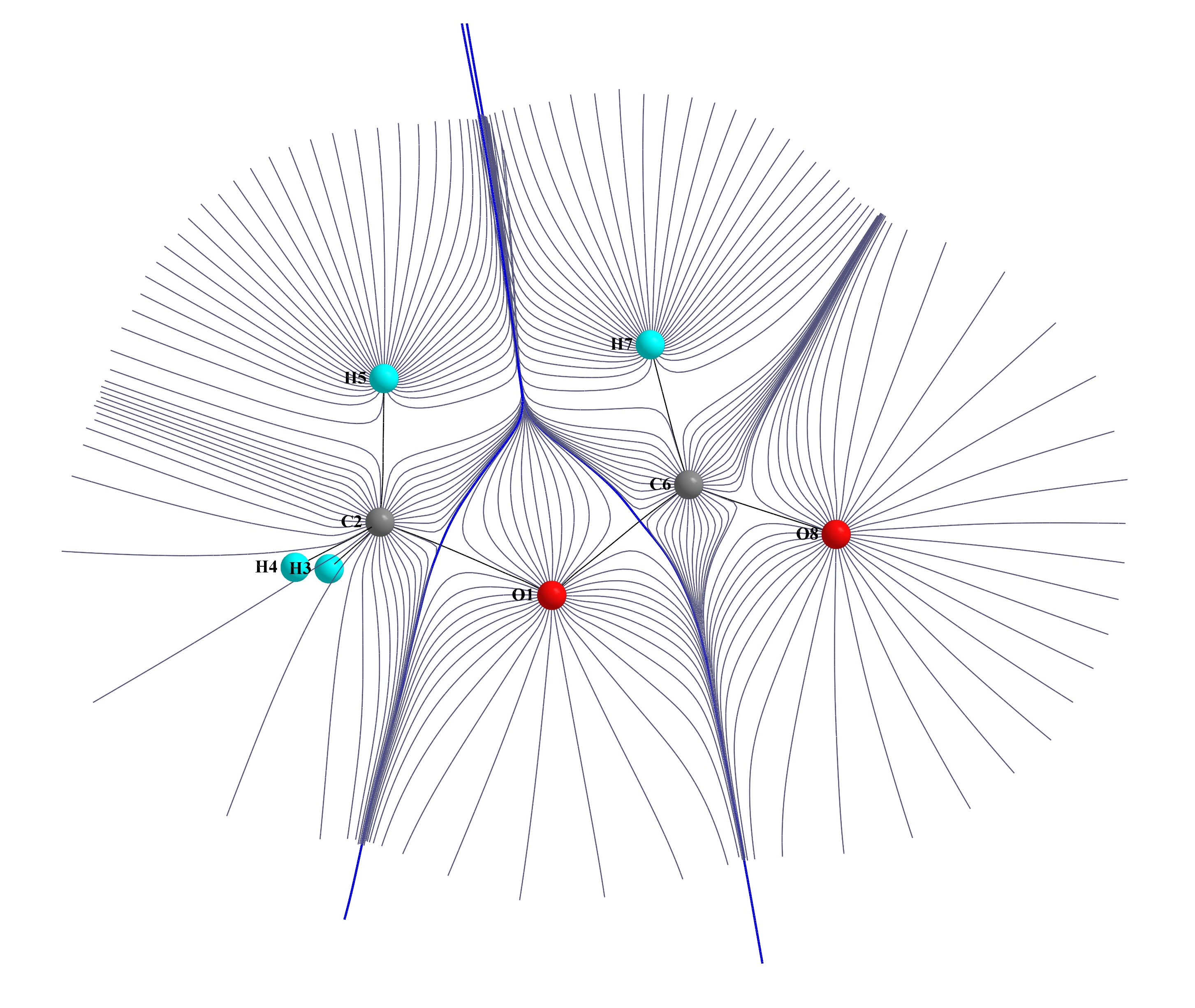
Чернов А.П., Орлов Ю.Д., Чернова Е.М. Тверской государственный университет физико-технический факультет, кафедра общей физики E-mail: Chernova.EM@tversu.ru
КВАНТОВОМЕХАНИЧЕСКОЕ ИЗУЧЕНИЕ ЭЛЕКТРОННОГО СТРОЕНИЯ CH₃C(O)OH И CH₃OC(O)H
Цель работы: Сравнить геометрические характеристики и интегральные параметры функциональных изомеров CH₃C(O)OH и CH₃OC(O)H .
Методы исследования: B3LYP с базисом 6-311++G(3df,3pd) 6d 10f , программа AIMALL
Оптимизация геометрии выбранных молекул проводилась с использованием метода функционала плотности B3LYP с базисом 6-311++G(3df,3pd) 6d 10f [1]. Разбиение молекулярной плотности на атомы и группы атомов в рамках теории QTAIM [2] и расчет для них интегральных параметров (заряд q(R), энергия E(R), объем V(R)) проводился в программе AIMALL.
В таблице представлены шаро-стержневые модели, распределение градиента электронной плотности и границы групп атомов в молекулах уксусной кислоты и метилформиата, а так же таблицы с данными по зарядам , полным энергиям и объемам атомных групп.
Уксусная кислота - CH₃C(O)OH |  | Метилформиат - CH₃OC(O)H
 | CH₃ | C(O) | OH
q(R), а.е. | 0.147 | 0.394 | -0.539
E(R), а.е. | -39.838 | -113.067 | -76.282
V(R), Å³ | 31.8 | 25.9 | 21.5
 | CH₃ | O | C(O)H
q(R), а.е. | 0.587 | -1.105 | 0.517
E(R), а.е. | -39.571 | -75.954 | -113.629
V(R), Å³ | 30.3 | 15.4 | 34.1
Выводы: 1. Полная энергия CH₃C(O)OH ниже полной энергии CH₃OC(O)H примерно на 90 кДж/моль
2. Метильная группа в CH₃OC(O)H подвержена более сильному влиянию со стороны ближайшей группы, чем метильная группа в CH₃C(O)OH
Список литературы:
1.Frisch M.J., Trucks G.W., Schlegel H.B., Pople et al. Gaussian 03 (Revision E 0.1, SMP). Gaussian Inc. Pittsburgh PA. 2007.
2.Бейдер Р. Атомы в молекулах. Квантовая теория. М.: Мир. 2001. С. 532

